Slide 1
Nike
Анализ фирмы

Slide 2
Компания Nike
Cap = 200 812 658 688 $
Последний дивиденд = 0,245$
Безрисковая ставка 0,72%
Премия за риск 9,28%
Бета коэффициент 0,974
Требуемая доходность 9,76%
Стоимость заимствований компании 7,91%
Стоимость заимствования СК (Re) 9,76%
WACC 8,97%

Slide 3
FCFE или FCFF и выбор модели
Nike имеет большой финансовый рычаг за счет увеличения долга в 2020 году в 3 раза.
Nike является крупным и наиболее успешным продавцом одежды в мире. На данный момент мы ожидаем рост первые 3 года в 9%, а последующие 3-5 лет рост в 4%. Применим двухфазную модель
Terminal Value of the firm 4486,31 million $

Slide 4
Оценка прибыли
Необходимо сделать необходимые корректировки на прибыль из отчетности.
Прибыль в отчетностях может привести к недооценке или переоценке фирмы

Slide 5
Стоит капитализировать расходы на НИОКР. У нашей компании нет расходов на НИОКР
Сделать корректировку на операционную аренду (конвертировать их в долг)

Slide 6
Оценка денежных потоков
Нормализовать капитальные затраты
Влияние налогов

Slide 7
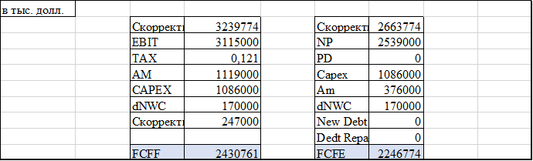

Slide 8
Оценка роста: на основе исторических данных
:
Арифметический темп роста
Геометрический темп роста
Логарифмический

Slide 9

Оценка роста: на основе фундаментальных показателей
:

Slide 10
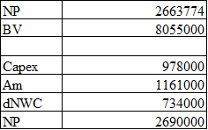
Оценка роста: на основе фундаментальных показателей
:

Slide 11
Оценка компании по модели DDM
· Nike с момента своего основания (с 1985г) постоянно повышает свои годовые дивиденды.
За последние 10 лет Nike не выплатила более половины своей прибыли, следовательно, он сохранил высокий коэффициент покрытия дивидендов, что указывает на то, что его дивиденды были устойчивыми в течение этого периода.
Nike поддерживает высокий коэффициент покрытия дивидендов и не выплатила больше, чем зарабатывает, маловероятно, что она сократит свои дивиденды.
Применили двухфазную модель роста.

Slide 12
Оценка компании по модели DDM
Предполагаем, что более высокий рост в следующие 3 года на уровне 9% и стабильный рост на 4,5% в дальнейшем. Требуемая норма доходности 9,76%
Год EPS g pr DPS re PV
2019 1,6 0,09 0,795167 1,2722672 0,0976
2020 1,744 0,09 0,795167 1,386771248 0,0976 1,26
2021 1,901 0,09 0,795167 1,51158066 0,0976 1,25
2022 2,072 0,09 0,795167 1,64762292 0,0976 1,25
2023 2,165 0,045 0,795167 1,721765951 0,0976 1,19
2024 2,263 0,045 0,795167 1,799245419 0,0976 1,13
2025 2,365 0,045 0,795167 1,880211463 0,0976
28,68
Стоимость акции = 34,76

